Slide 1
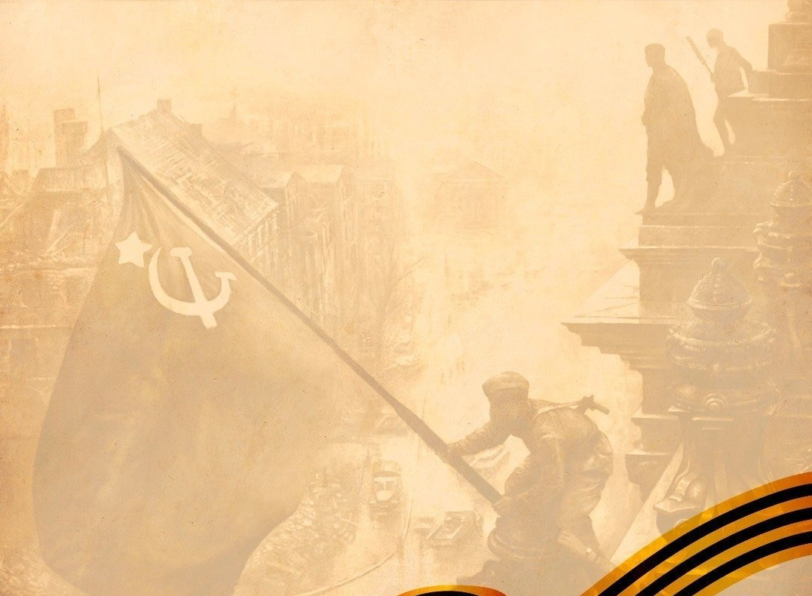
Книги опалённые войной
(ИЗДАНИЯ ИЗ ФОНДА РЕДКОЙ КНИГИ 1941-1945гг.)

Slide 2
Книга и война... Казалось бы, эти два понятия несовместимы. Но именно печатное слово было самым востребованным, самым необходимым и самым долгожданным в этот тяжёлый период.
В трудное военное время книга оставалась культурной составляющей общества, играла особую важную роль в мобилизации духовных сил народа.

Slide 3
Есть свое, неповторимое лицо у книг периода Великой Отечественной. Суровая обстановка наложила печать на оформление изданий военных лет.
Все это привело к неизбежному снижению качества полиграфического исполнения и художественного оформления печатной продукции: уменьшился формат книг; бумага стала серой, низкокачественной; переплеты часто заменялись невыразительной мягкой обложкой; редкими стали иллюстрации.

Slide 4
В фонде редкой книги РЦ ВГУИТ хранится около 187 экземпляров книг 1941-1945 гг. издания. Это книги самой разной тематики: исторической, научной, библиографической, книги по искусству, художественная, детская литература.

Slide 5
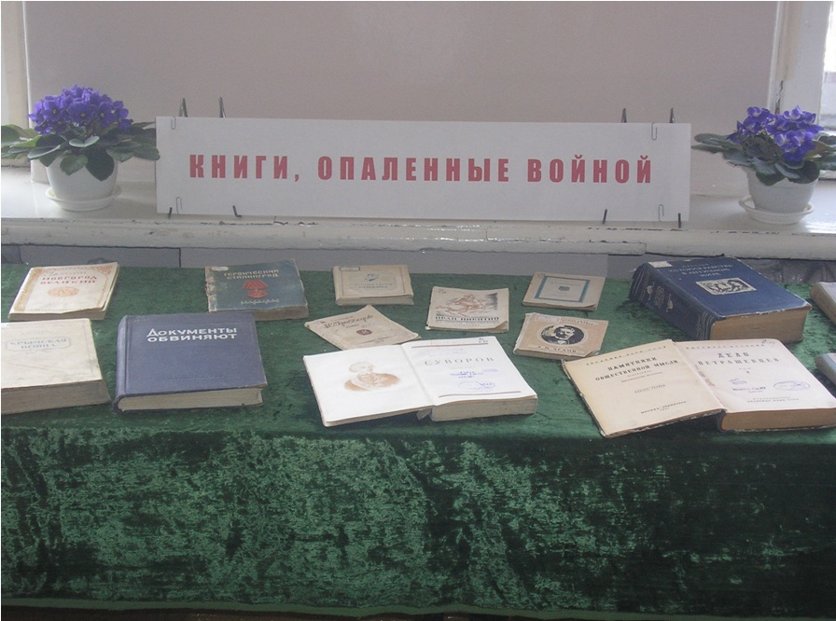

Slide 6
В 1942 – 1943 гг. проявился повышенный интерес к прошлому России, было выпущено немало исторических произведений. Воскрешая героические страницы истории России, эти произведения воспевали мужество, непобедимость русского народа, его горячую любовь к Родине.

Slide 7
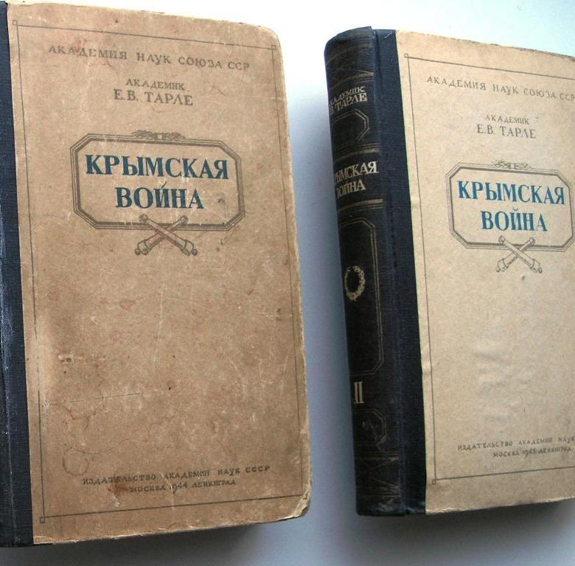
В этом труде детально рассматривается дипломатическая подоплека борьбы сильнейших европейских держав за гегемонию в Европе после краха «Священного союза», который, казалось, навсегда законсервировал соотношение сил, сложившееся в Европе после наполеоновских войн.
Монументальное исследование прославленного российского историка Е.В. Тарле «Крымская война», впервые опубликованное в годы Великой Отечественной войны.

Slide 8
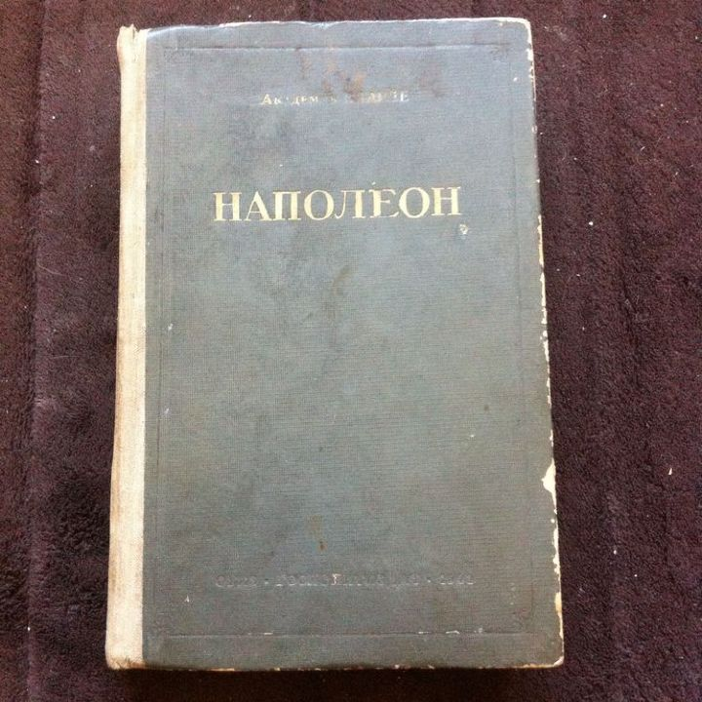
Тарле, Е. В. Наполеон / Е. В. Тарле. – М.: Огиз : Госполитиздат, 1941. - 431с .
Автор книги подробно останавливается на всех основных этапах биографии французского полководца.
Подробно рассматривает все военные кампании Наполеона, анализирует проведенные им административные и правовые реформы, процесс становления империи и покорения Европы.

Slide 9
Постепенно в 1943-1944 гг. начинается рост книгоиздания. Выпуск большого числа малообъемных книг, особенно агитационного характера, не имеет острой необходимости. Начали издаваться популярные серии брошюр: «Русские полководцы», «Великие русские люди», «Гениальные люди великой русской нации».
В фонде редкой книги хранятся издания военных лет о великих русских ученых, полководцах, писателях, деятелях искусства.

Slide 10
Генерал Багратион / под ред. С. Н. Голубова. – Л. : Госполитиздат, 1945. – 278 с. - (Русские полководцы).
Это сборник документов о боевой деятельности П. И. Багратиона, начиная с Итальянского похода и до дня смерти, последовавшего после тяжелого ранения в Бородинском сражении. Образ Багратиона, его любовь к родине, патриотизм, вера в силу русского оружия стали дороги советскому народу в дни Великой Отечественной войны.

Slide 11
Осипов, К. Суворов / К. Осипов. - 2-е изд. – Л. : Госполитиздат, 1943. – 330 с.
Книга К. Осипова была одним из первых советских исследований о великом русском полководце - Александре Васильевиче Суворове. Первое издание книги состоялось в 1938 году
В предисловии к книге автор пишет: «В дни, когда советский народ в тяжелой борьбе, отстаивает свою жизнь и свободу, в эти трудные дни память воскрешает образы тех, кто в прежние годы стоял на страже родной земли. Одно имя особенно памятно русскому народу – Суворов! Пусть же бессмертное имя Суворова - зовет нас к победе!»

Slide 12
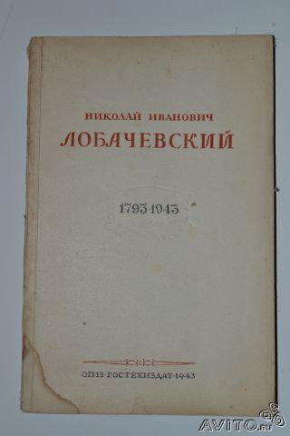
В годы войны издание книг по естественным наукам и математике уменьшилось, но издательством Академии наук СССР продолжались издаваться научные, научно-популярные, библиографические книги.
В фонде редкой книги хранится брошюра, изданная к 150-летию со дня рождения Н. И. Лобачевского.
Лобачевский Николай Иванович (1793-1856): сборник статей / Академия наук союза ССР. - М.; Л.: Изд-во Академии наук СССР,1943.- 82 с.

Slide 13
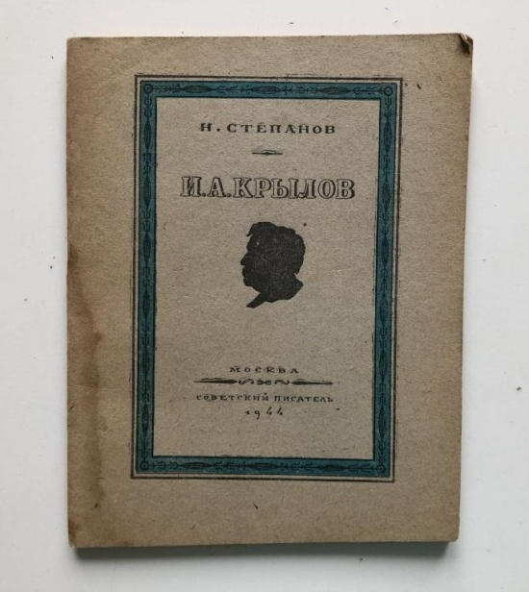
Степанов, Н. И. А. Крылов: (К столетию со дня смерти) / Н. Степанов. – М.: Советский писатель, 1944, -23 с.
В фонде редкой книги хранятся издания посвященные великим русским писателям.
Издательство «Советский писатель» в 1944 г. к столетию со дня смерти И. А. Крылова, выпускает небольшие, карманного формата брошюры, посвященные жизни и творчеству писателя.
В конце книги автор пишет: «Крыловская басня живет и поныне, в грозные дни Великой Отечественной войны.»
Белинский, В. Г. О Крылове : сборник статей и высказываний / В. Г. Белинский. – М. : ОГИЗ, 1944. – 69 с.

Slide 14
В 1944-1945 гг. выходит серия книг о выдающихся битвах Красной армии, о городах-героях, о чудовищных злодеяниях немецко-фашистских захватчиков на оккупированной территории.
Книга содержит статьи и документы о героической защите Сталинграда в годы Великой Отечественной войны. В своих воспоминания люди рассказывают о героизме защитников Сталинграда, не только на фронте но и в тылу, о вкладе каждого в общую победу над врагом.
Героический Сталинград. Кн.2 / под общ. ред. М. А. Водолагина. – Сталинград : Областное книгоиздательство, 1945.

Slide 15
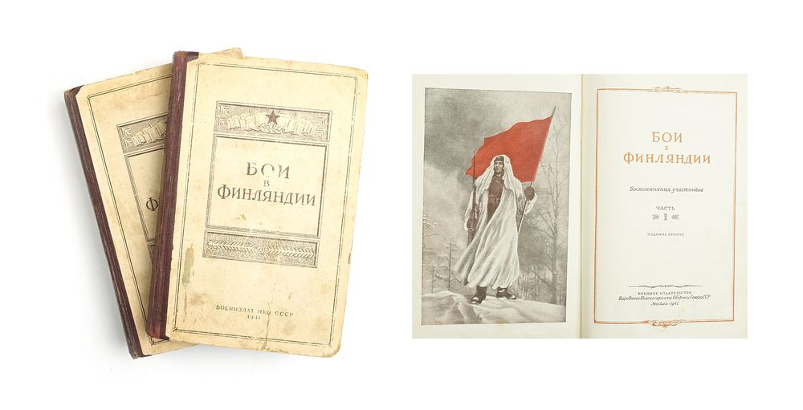
Бои в Финляндии : воспоминания участников. Ч.1 / ред. Ф. Ф. Матросов. – 2-е изд. – М. : Воениздат, 1941. – 392 с.
Книга «Бои в Финляндии» состоит из двух частей. Первая часть содержит разделы: «Первый месяц войны» и «Подготовка штурма линии Маннергейма». Вторая часть посвящена борьбе Красной Армии за Выборг. На страницах книги описаны многие военные операции, рассказано о героических подвигах бойцов Красной армии.

Slide 16
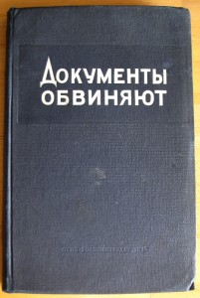
Сборник содержит лишь часть имеющихся в распоряжении Чрезвычайной Государственной Комиссии документов о разрушениях и зверствах, совершенных гитлеровскими захватчиками на советской территории, составленные главным образом в 1943 г., по Сталинградской области, Краснодарскому и Ставропольскому краям, Орловской, Смоленской и Сумской областям.
Документы обвиняют: сборник документов о чудовищных преступлениях немецко-фашистких захватчиков на Советской территории. Вып.2 . – М.:ОГИЗ ; Госполитиздат, 1945.- 391 с.

Slide 17
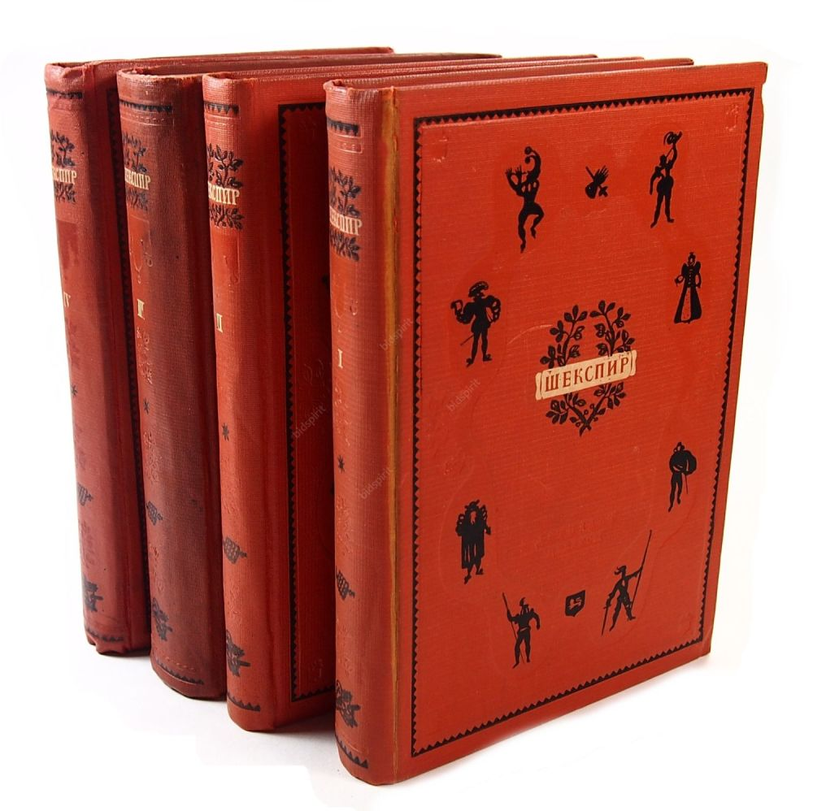
Во время войны не прекращалось издание произведений русских классиков. Продолжался выпуск зарубежных авторов, издательство детской литературы не прекращало выпуск литературы для детей. Всего за годы войны в СССР было издано около 170 млн. художественных произведений.

Slide 18
Ведущий инженер РЦ ВГУИТ Жукова Н.И.

